Slide 1


Verso l’Area ECA Mediterranea
Roma, 22 Giugno 2022
La voce dei cittadini delle città portuali
Enzo Tortello
Presidente Ecoistituto di Reggio Emilia e Genova
Presidente Comitato Tutela Ambientale Genova Centro-Ovest

Slide 2
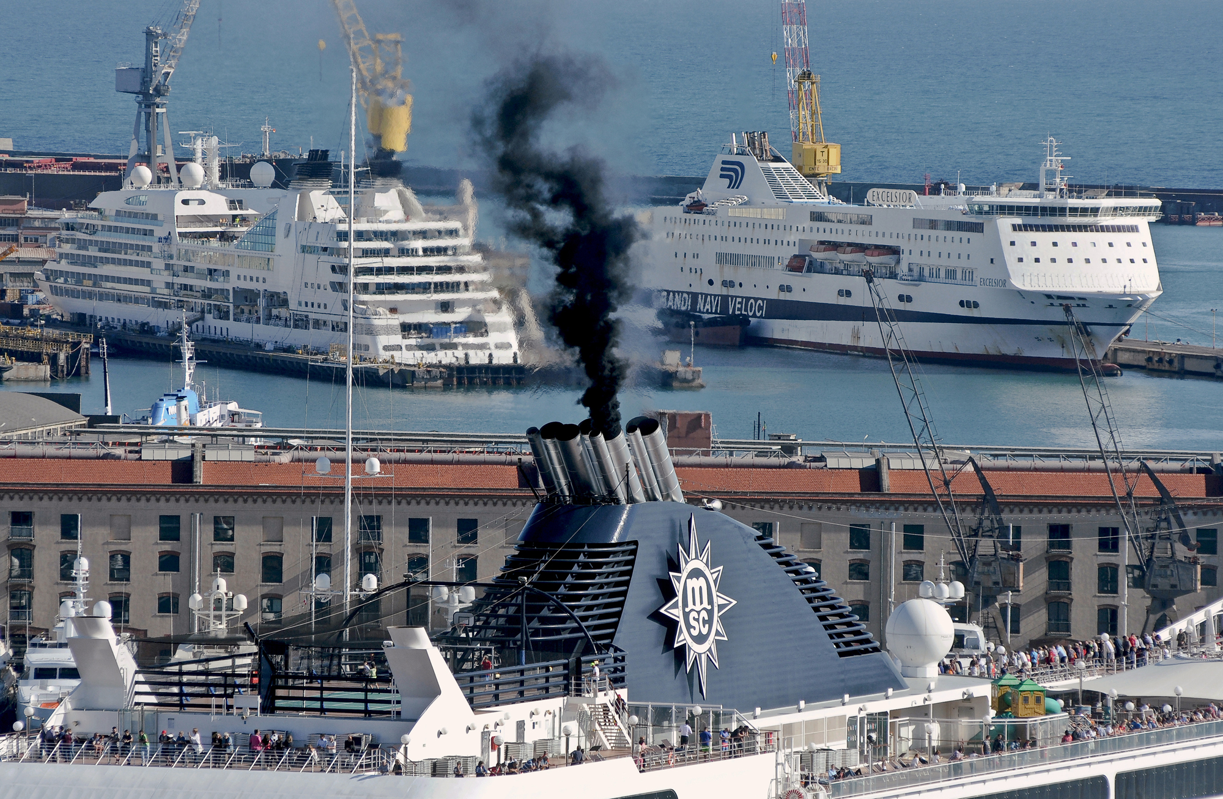
Verso l’Area ECA Mediterranea
Roma, 22 Giugno 2022
La voce dei cittadini delle città di porto

Slide 3
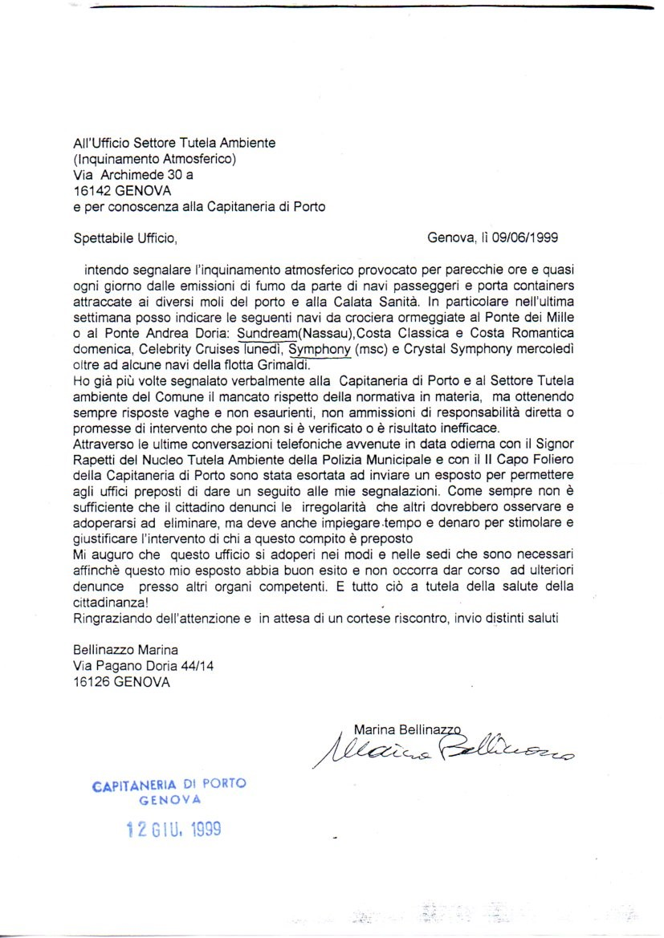
Verso l’Area ECA Mediterranea
Roma, 22 Giugno 2022
La voce dei cittadini delle città di porto

Slide 4
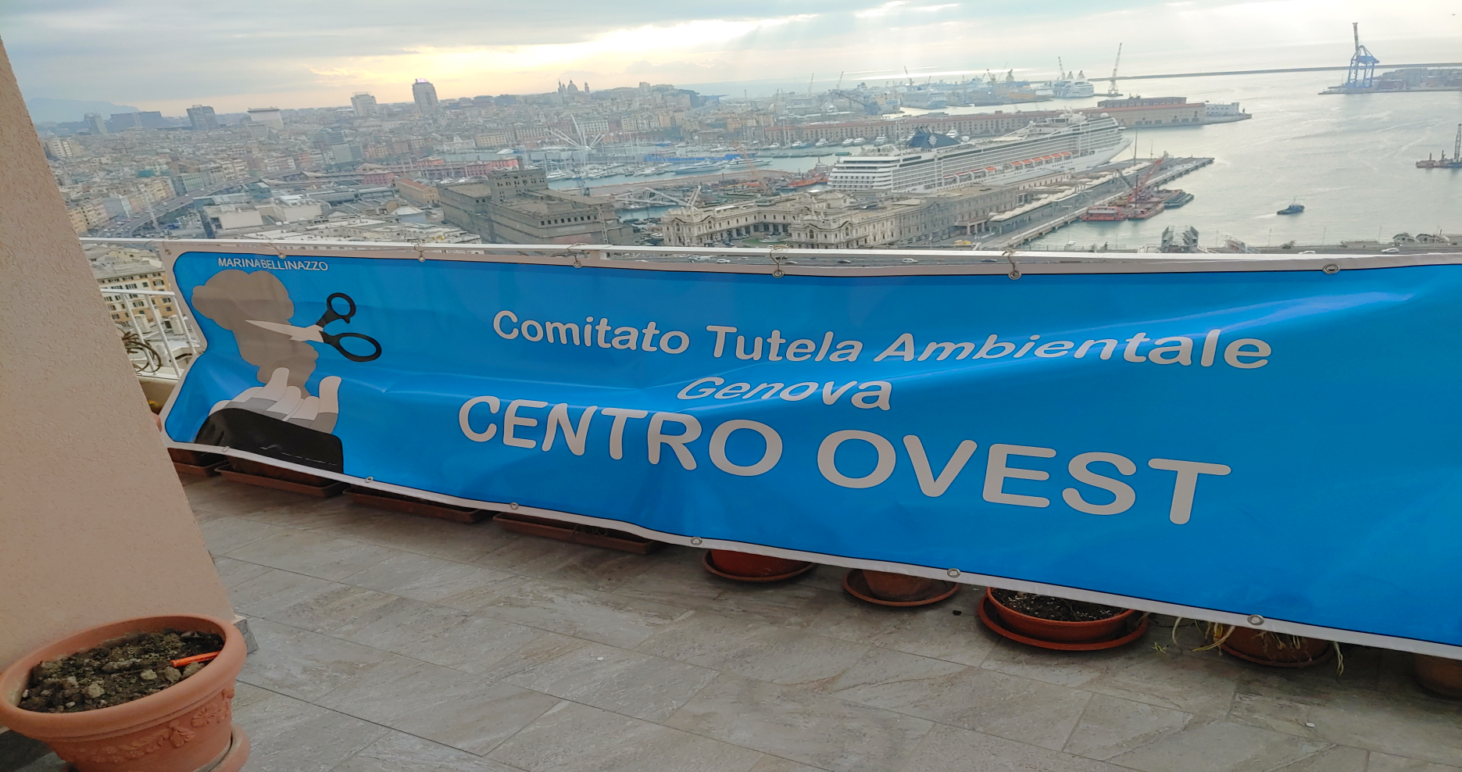

Verso l’Area ECA Mediterranea
Roma, 22 Giugno 2022
La voce dei cittadini delle città di porto

Slide 5
Verso l’Area ECA Mediterranea
Roma, 22 Giugno 2022
La voce dei cittadini delle città di porto
Il documento ARPAL Valutazione annuale della qualità dell’aria – Anno di monitoraggio 2015- al paragrafo 4.2, pag. 40 riporta: “Da una analisi dell’inventario delle emissioni 2011 dell’Agglomerato di Genova risulta che le sorgenti che emettono le maggiori quantità di NOx in atmosfera sono le attività marittime (62%), prioritariamente le navi in stazionamento, seguite dal trasporto su strada (26%).” Come noto “… è in atto un contenzioso con la Commissione Europea (procedura di infrazione2015/2043 per i superamenti dei limiti medi annui di NO2 fissati dalla Direttiva 2008/50/CE…..”. Anche qui sono riportate le parole del suddetto documento (Par. 4.1, pag.40).

Slide 6
Verso l’Area ECA Mediterranea
Roma, 22 Giugno 2022
La voce dei cittadini delle città di porto
Oltre agli inquinanti gassosi sono particolarmente pericolose le polveri sottili ed ultrasottili. A questo proposito si cita ancora il documento dell’ARPAL precedentemente citato (Par. 4.2 , pag. 41): “Le sorgenti dell’Agglomerato che emettono le maggiori quantità di polveri sono i trasporti stradali (28%) e il porto (39%)…..”.

Slide 7
Verso l’Area ECA Mediterranea
Roma, 22 Giugno 2022
La voce dei cittadini delle città di porto
Qual è l’evoluzione?
Dai dati pubblicati recentemente dalla Regione Liguria (vedi sito) risulta, con riferimento al 2016, che la percentuale di NOx emessa dal traffico navale è pari al 49,46 del totale (vs. 39,55 del traffico stradale), e le PM2.5 pari a 41.05 (vs. 34.52 del traffico stradale)
Dati elaborati dalle tavole Excel di Regione Liguria

Slide 8
I piani portuali ambientali ed il miglioramento dell’ambiente attraverso l’elettrificazione
AEIT Sez. Ligure 03/03/2022
Cosa prevedono al momento le MARPOL?
Uso ci combustibili con tenore di zolfo 0.5% in mare aperto e 0.1% in porto (in alternativa uso di scrubber = sistemi di desolforazione sui camini)
Limiti delle emissioni di NOx in funzione del numero di giri/min
Nessuna indicazione sull’emissione di polveri sottili
Perché per le navi in banchina non vengono applicate le stesse normative in uso per le centrali terrestri?

Slide 9

Verso l’Area ECA Mediterranea
Roma, 22 Giugno 2022
La voce dei cittadini delle città di porto
Confronto limiti emissioni NOx nel caso di un motore alimentato a Diesel#2 con potenza 5MWth Annex 2

Slide 10
Verso l’Area ECA Mediterranea
Roma, 22 Giugno 2022
La voce dei cittadini delle città di porto
Sui macchinari ed il loro stato manutentivo normalmente solo controlli documentali (certificati)
Sul combustibile controllo diretto “minimo” 3% della navi contate una sola volta nell’anno ( 10% delle imbarcazioni controllate di cui il 30% di esse sottoposte a controllo del combustibile)

Slide 11
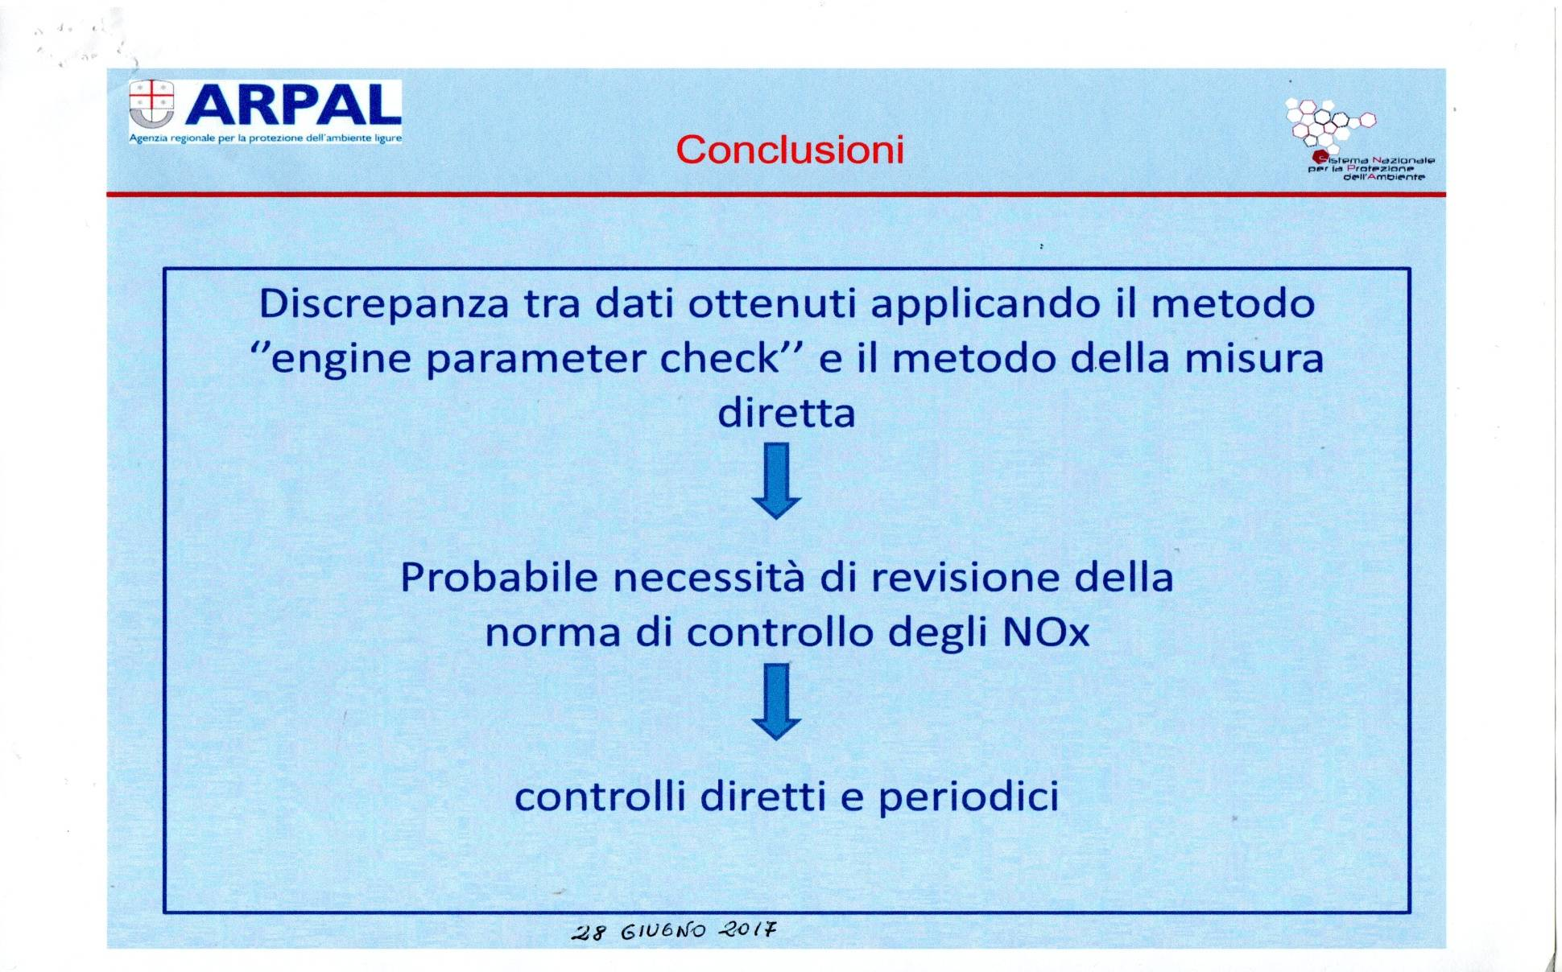
Verso l’Area ECA Mediterranea
Roma, 22 Giugno 2022
La voce dei cittadini delle città di porto

Slide 12
Verso l’Area ECA Mediterranea
Roma, 22 Giugno 2022
La voce dei cittadini delle città di porto
Per quanto riguarda la CO2 è stato introdotto l’EEDI (Energy Efficiency Design Index) per le navi costruite a partire dal 2013 con l’intenzione di rivederlo ogni 5 anni per tenere conto delle novità tecnologiche nel frattempo messe a punto (forma dello scafo, motore, uso di vernici speciali, ecc.)

Slide 13
Verso l’Area ECA Mediterranea
Roma, 22 Giugno 2022
La voce dei cittadini delle città di porto
A Genova,
la rete fissa per il controllo
della qualità dell’aria,
non è (non era?) predisposta
per monitorare
le zone di massima ricaduta
delle emissioni portuali

Slide 14
Verso l’Area ECA Mediterranea
Roma, 22 Giugno 2022
La voce dei cittadini delle città di porto
Dislocazione punti addizionali di monitoraggio ARPAL in zona portuale, nell’ambito del progetto internazionale AER NOSTRUM

Slide 15
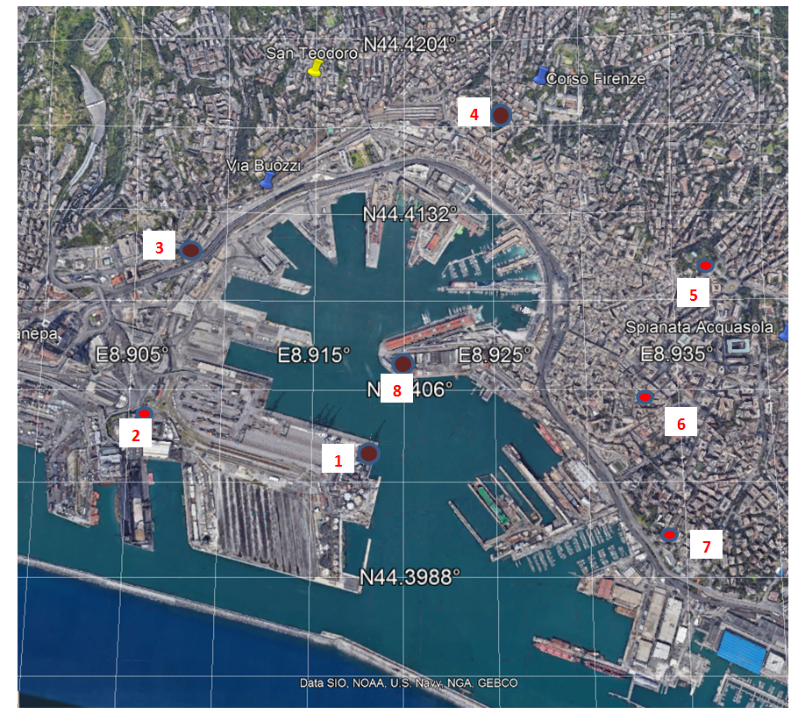
I piani portuali ambientali ed il miglioramento dell’ambiente attraverso l’elettrificazione
AEIT Sez. Ligure 03/03/2022

Slide 16
I piani portuali ambientali ed il miglioramento dell’ambiente attraverso l’elettrificazione
AEIT Sez. Ligure 03/02/2022
CITIZEN SCIENCE
Progetto Ecoistituto di integrazione della rete di monitoraggio ARPAL con una rete autogestita da Cittadini e Studenti per il monitoraggio delle polveri PM 2.5 e PM 10 e sensori per altri inquinanti critici

Slide 17
I piani portuali ambientali ed il miglioramento dell’ambiente attraverso l’elettrificazione
AEIT Sez. Ligure 03/02/2022
MODELLI DI DIFFUSIONE
Essendo i camini delle navi molto vicini alle case, le emissioni non hanno il tempo di diffondersi in atmosfera e si verificano sacche a concentrazione maggiore a seconda della direzione dei venti

Slide 18
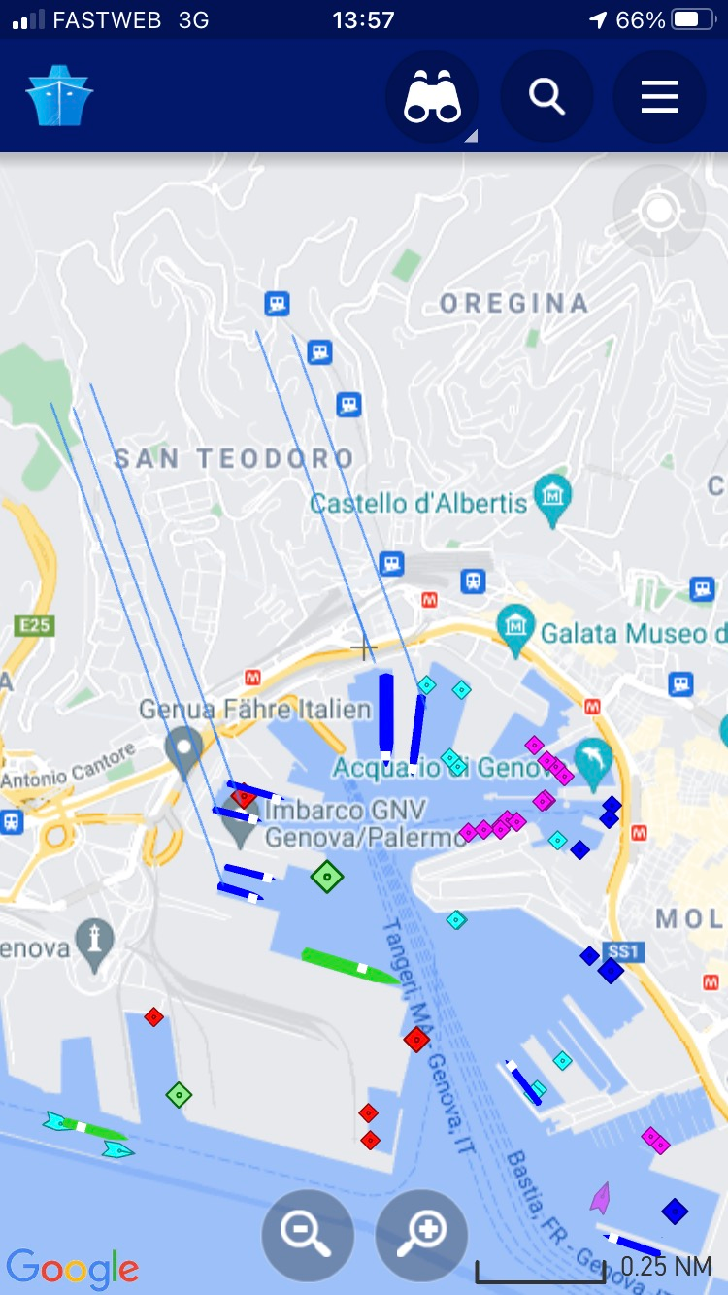
Verso l’Area ECA Mediterranea
Roma, 22 Giugno 2022
La voce dei cittadini delle città di porto

Slide 19
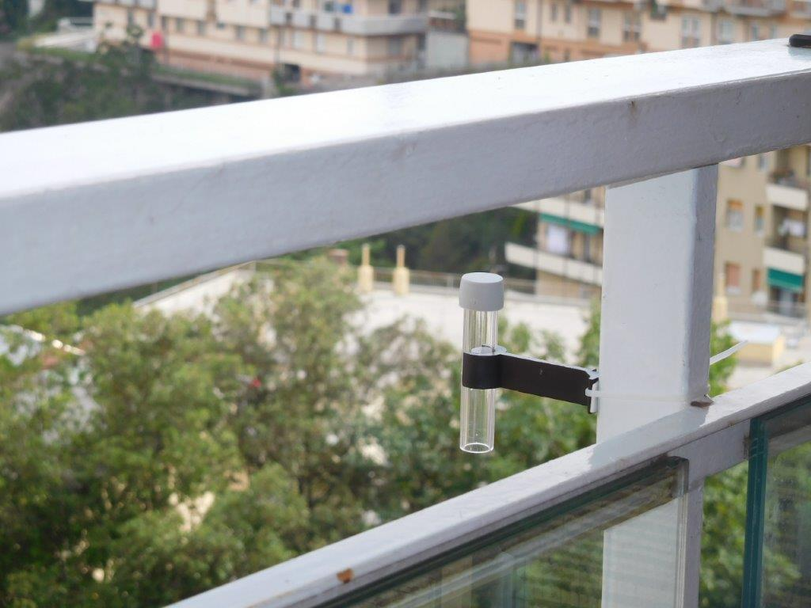
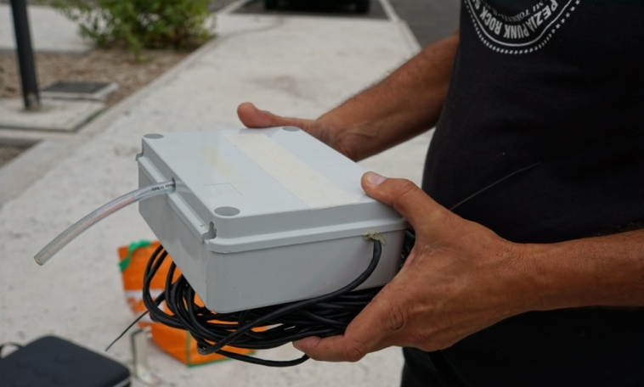
I piani portuali ambientali ed il miglioramento dell’ambiente attraverso l’elettrificazione
AEIT Sez. Ligure 03/02/2022

Slide 20
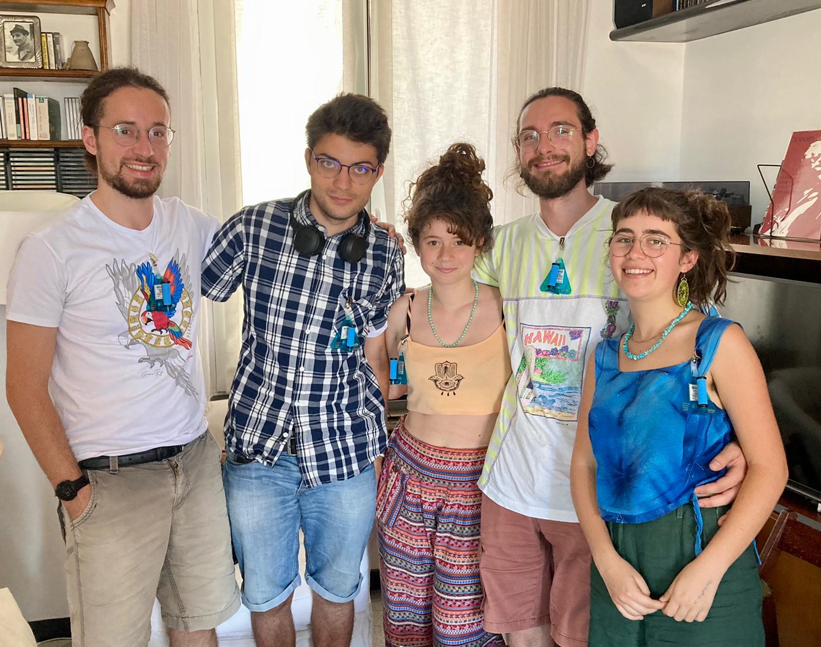
Verso l’Area ECA Mediterranea
Roma, 22 Giugno 2022
La voce dei cittadini delle città di porto

Slide 21
Verso l’Area ECA Mediterranea
Roma, 22 Giugno 2022
La voce dei cittadini delle città di porto
Proposta 1
Poiché non si può pensare di “chiudere” il porto per una eventuale segnalazione di superamento dei limiti indiscriminato e non localizzato
Si chiede che venga introdotto e regolamentato il monitoraggio diretto “a camino” con DRONI equipaggiati da sensori ottici e/o “nasi” elettronici

Slide 22
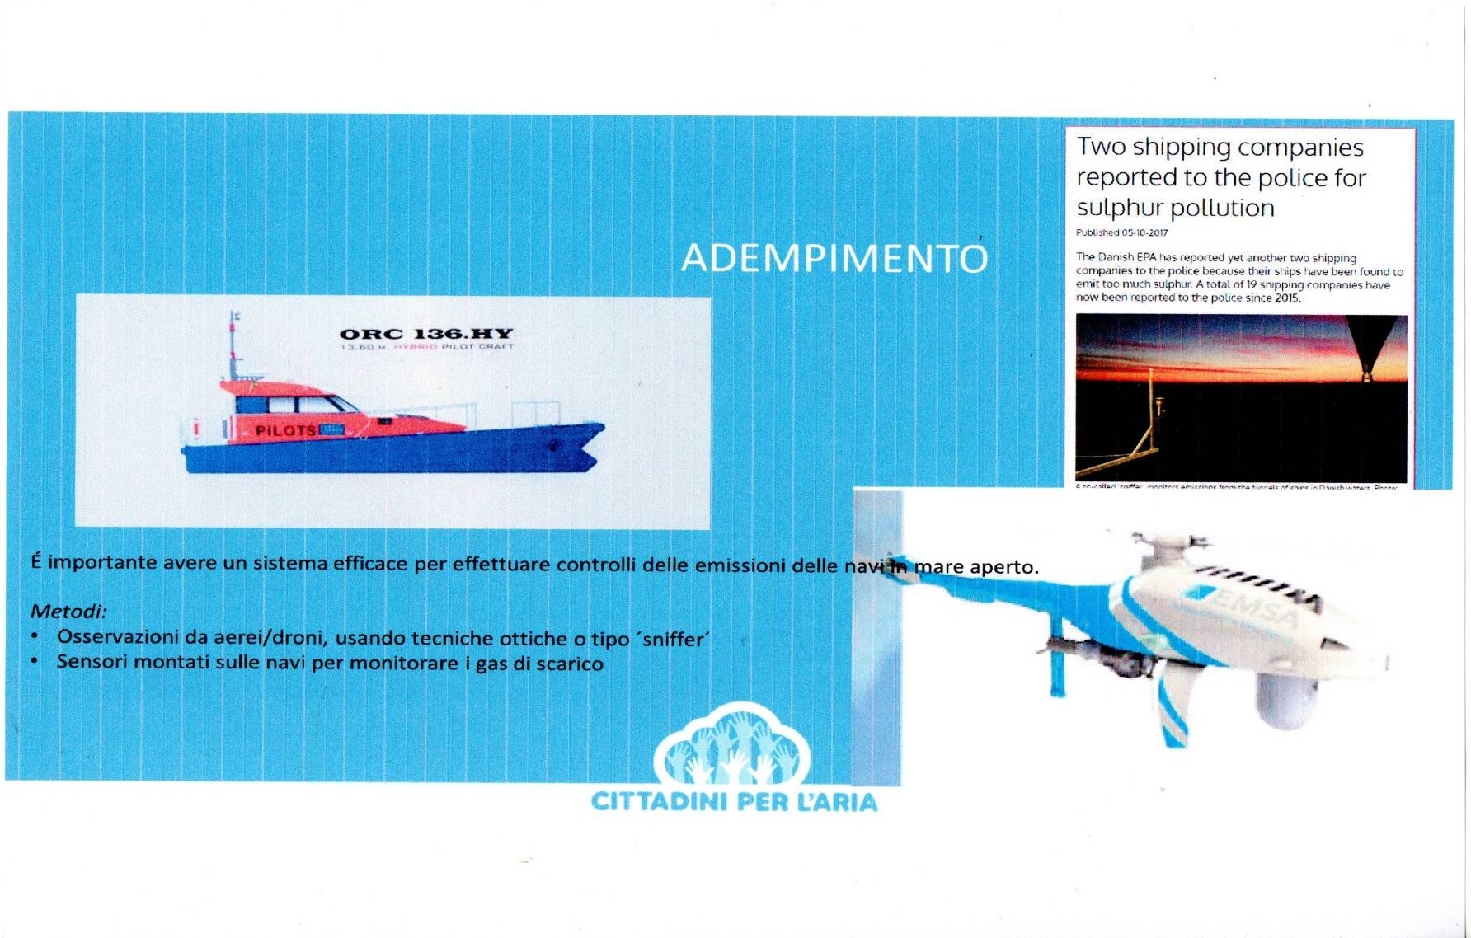
Verso l’Area ECA Mediterranea
Roma, 22 Giugno 2022
La voce dei cittadini delle città di porto

Slide 23
Verso l’Area ECA Mediterranea
Roma, 22 Giugno 2022
La voce dei cittadini delle città di porto
  Pr
  PROPOSTA 2
  Le Aree ECA dell’Allegato VI delle Marpol sono la zona del Mar Baltico, del Mare del Nord, la zona del Nord America (che comprende le zone costali designate di USA e Canada), e la zona USA del Mar dei caraibi (attorno a Puerto Rico e alle Isole Vergini Americane)
  Dal 2023 il Mediterraneo dovrebbe diventare area SECA (contenuto di zolfo nel combustibile massimo 0.1% , non solo in porto ma anche in mare aperto); esistono richieste, tra cui quella italiana per farlo diventare anche area NECA
  RICHIESTA ATTUAZIONE AREA ECA PER IL MAR MEDITERRANEO E ALTRI MARI/OCEANI

Slide 24
I piani portuali ambientali ed il miglioramento dell’ambiente attraverso l’elettrificazione
AEIT Sez. Ligure 03/02/2022
  Elettrificazione Banchine (“Cold Ironing”)
  Elettrificazione delle banchine: nell’ambito del PNRR sono stati stanziati 700 M.ni per l’elettrificazione dei principali porti italiani (Genova e Savona non sono in elenco perché oggetto di finaziamenti precedenti)
  A Genova sono stati da tempo stanziati 20 M.ni di Euro per l’elettrificazione di 6 accosti (2 per il Terminal Crociere e 4 per il Terminal Traghetti); previsti 20 MW
  Il Progetto era stato depositato presso la Città Metropolitana e, in nome dei criteri della trasparenza, lasciati in visione ai Cittadini a cavallo tra Luglio ed Agosto 2020
  I lavori non risultano ancora iniziati ma si prevede l’assegnazione dell’ordine entro Aprile

Slide 25
Verso l’Area ECA Mediterranea
Roma, 22 Giugno 2022
La voce dei cittadini delle città di porto
  Proposta 3
  Accelerare elettrificazione del Terminal Crociere e del Terminal Traghetti ed estenderla successivamente anche al bacino di Sampierdarena
  Sgravare il costo del kWe da accise e oneri di sistema
  Adottare tariffe agevolate ed incentivi per l’allaccio elettrico delle navi alla banchina

Slide 26
Verso l’Area ECA Mediterranea
Roma, 22 Giugno 2022
La voce dei cittadini delle città di porto
  Nota relativa a Proposta 3
  L’elettrificazione azzera il rumore, vera e propria piaga per le case vicine ai grandi porti

Slide 27
Verso l’Area ECA Mediterranea
Roma, 22 Giugno 2022
La voce dei cittadini delle città di porto
  4
  PROPOSTA 4
  In attesa che il Mediterraneo diventi area ECA
  Concordare che entro le12 miglia dal porto venga impiegato il combustibile a basso tenore di zolfo (massimo 0.1%) (il provvedimento è già in atto con distanze variabili tramite accordi volontari locali che però essendo accordi volontari e parziali, non sono estesi a tutte le compagnie, -non firmati, in genere, dai traghetti e dalle navi merci- e, ad eventuali controlli non possono dare luogo a provvedimenti sanzionator i)
  Finanziare l’adozione, sul naviglio esistente, di sistemi deNOx (denitrificatori) , come già accade in Paesi del Nord Europa

Slide 28
Verso l’Area ECA Mediterranea
Roma, 22 Giugno 2022
La voce dei cittadini delle città di porto
  Proposta 5
  Definire una vita utile per le imbarcazioni (25 o 30 anni?) e conseguente divieto di accesso ai porti
  Rottamazione imbarcazioni obsolete (ci sono traghetti con oltre 45 anni di navigazione)

Slide 29
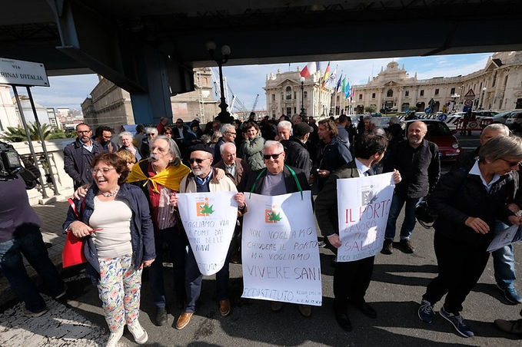
Verso l’Area ECA Mediterranea
Roma, 22 Giugno 2022
La voce dei cittadini delle città di porto

Slide 30
Verso l’Area ECA Mediterranea
Roma, 22 Giugno 2022
La voce dei cittadini delle città di porto
  GRAZIE PER L’ATTENZIONE!

